Slide 1
Простейшие
Разработала учитель биологии
ГБОУ СОШ 635
Полянская И.В.

Slide 2
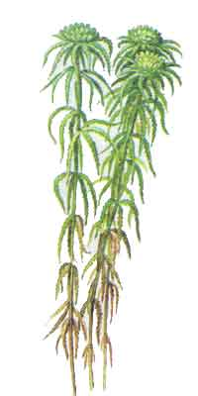
Определение места организма в системе органического мира.
Живые организмы
Царство Растения
Мхи
Сфагнум
сфагнум

Slide 3
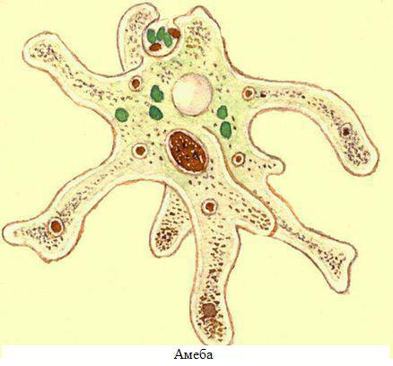
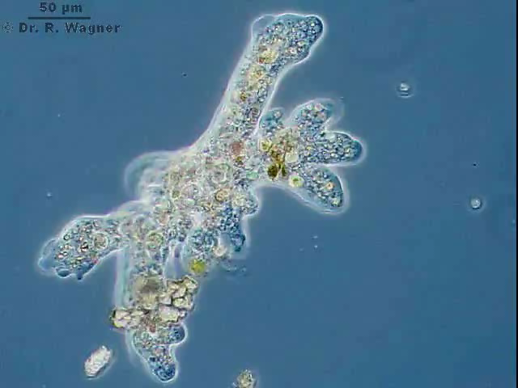
Можно ли это одноклеточное отнести к организмам?

Slide 4
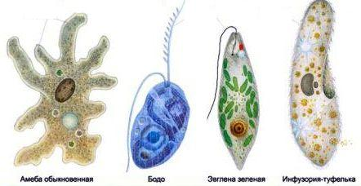
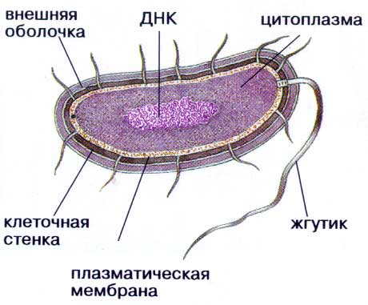
Относятся ли эти организмы к бактериям?
Бактерия
Простейшие

Slide 5
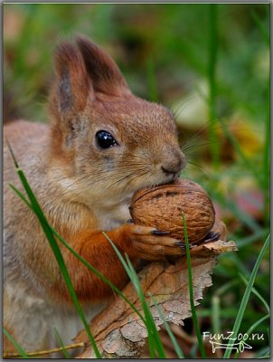
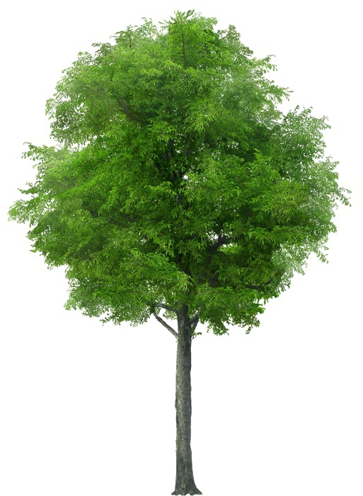
К какому царству относится организм?
Животные
Растения

Slide 6
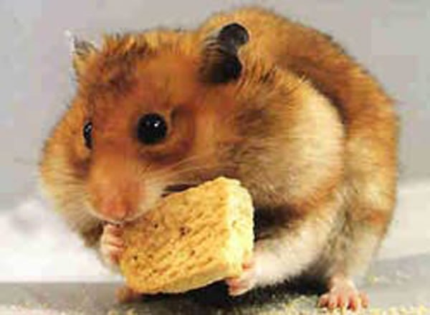
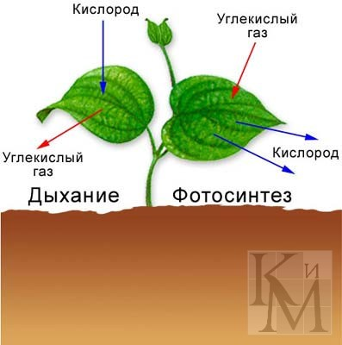
А этот организм?
гетеротрофы
автотрофы

Slide 7
Признаки | Бактерии | Грибы | Растения
Наличие ядра | Ядро отсутствует, нуклеиновая кислота располагается в цитоплазме | Клетки имеют ядро | Клетки имеют ядро
Способ питания | Гетеротрофы и автотрофы | Гетеротрофы | Автотрофы Осуществляют фотосинтез
Способ передвижения | С помощью жгутиков, скользят | Органов движения не имеют | Органов движения не имеют
Способ размножения | Деление клетки | Спорами | Семенами и спорами, частями организма
Особенности строения | Состоят из одной клетки | Образуют грибницу и плодовые тела | Тело водорослей представлено слоевищем, у других растений – органы: лист, стебель, корень и т.д.

Slide 8
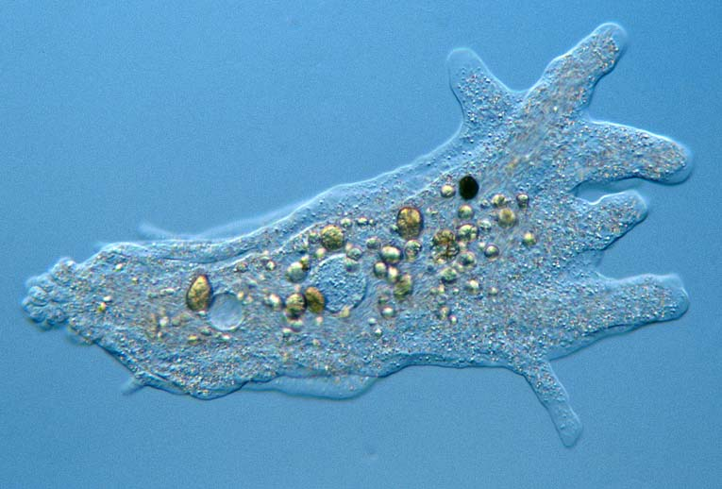
Амеба обыкновенная
Живые организмы
Царство Животные
Одноклеточные
Корненожки
Амеба

Slide 9
Общая характеристика простейших
Представитель | Характерные особенности

